Slide 1
Divdimensiju masīvi programmēšanas valodā Java
Eduards Vinokurovs 2PT1

Slide 2
Divdimensiju masīvs
Divdimensiju masīvs Javas valodā ir masīvs, kas sastāv no vairākām rindām un kolonnām, kur katrs elements ir pieejams, izmantojot divus indeksus.
Tas ļauj organizēt un glabāt datus kā režģa struktūru, kur rindas un kolonnas ir ienumerētas.
Piemēram: datuTipa[][] masivaNosaukums = new datuTipa[rinduSkaits][kolonnuSkaits];

Slide 3
Piemēram: masivaNosaukums[rinda][kolonna] = vertiba;
Lai piekļūtu un iestatītu vērtības divdimensijumasīvā, jums ir jānorāda abu indeksu
vērtības.

Slide 4
Piemērs for cikla izmantošanai:
for (int i = 0; i < 5; i++) { System.out.println("Iterācija: " + i); }
Šis for cikls izpildīsies 5 reizes. Sākumā i tiek inicializēts ar vērtību 0. Pēc tam tiek pārbaudīts nosacījums i < 5, un, ja tas ir patiess, izpildās darbības cikla iekšienē. Pēc katras iterācijas i tiek palielināts par1.
Kad nosacījums kļūst aplams, cikls tiek pārtraukts.

Slide 5
Divdimensiju masīvs(1)
Ja masīva elementam ir vairāk nekā viens indekss, to sauc par daudzdimensiju masīvu. Daudzdimensiju masīvs ir masīvs, kurš sastāv no masīviem. Divu indeksu gadījumā masīvu sauc par divdimensiju masīvu.

Slide 6
Katrs programmā lietotais masīvs ir jādefinē, piešķirot datu tipu, dimensiju skaitu, nosaukumu un ja masīvam definēšanas brīdī netiek piešķirtas vērtības, tad uzglabājamo elementu skaitu (pirmo norāda rindu skaitu, otro norāda kolonnu skaitu, kolonnu un rindu skaits drīkst būt atšķirīgs).
Piemēram: int[][] rezultati = new int [2][3];

Slide 7
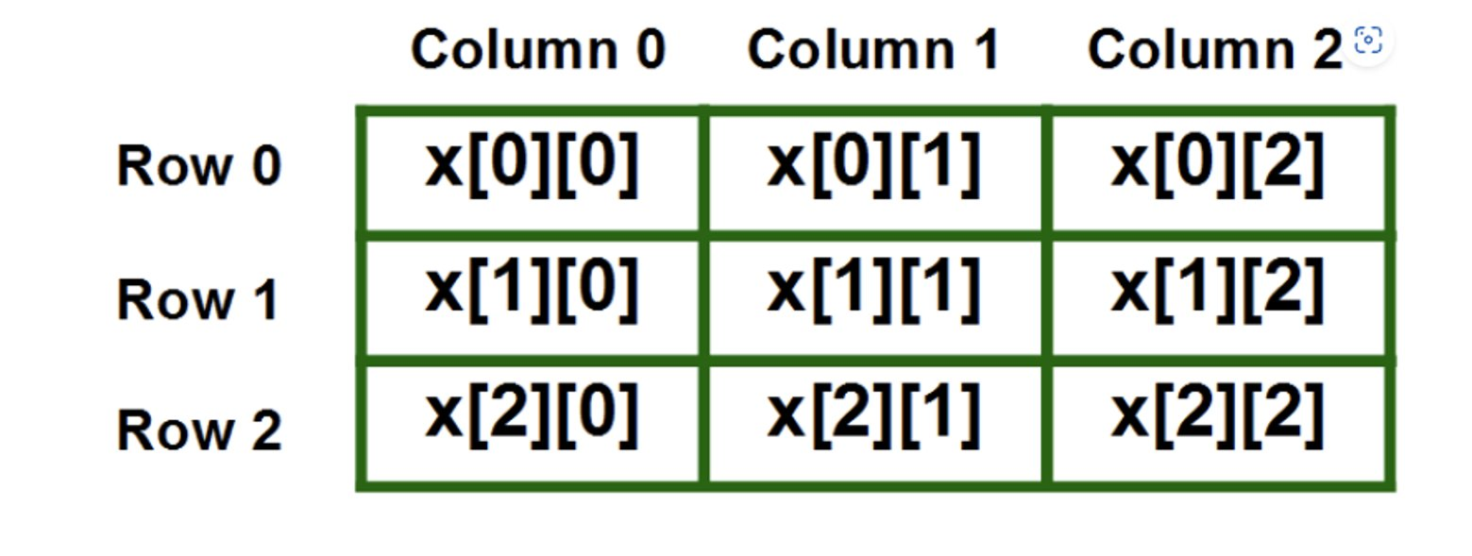
Divdimensiju masīvu var iedomāties kā tabulu, kurā katra rindiņa un kolonna ir numurēta.
Piemēram, divdimensiju masīvs x ar n rindām un m kolonnām:

Slide 8
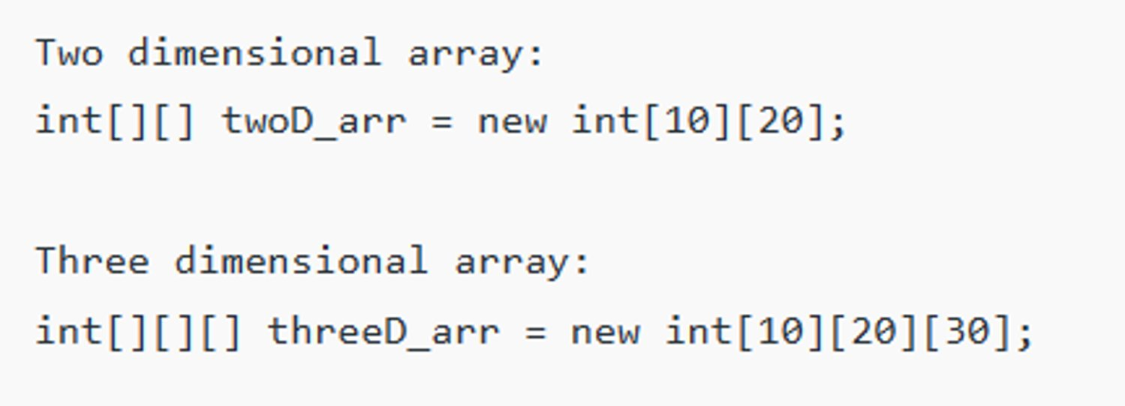
Divi Piemēri

Slide 9
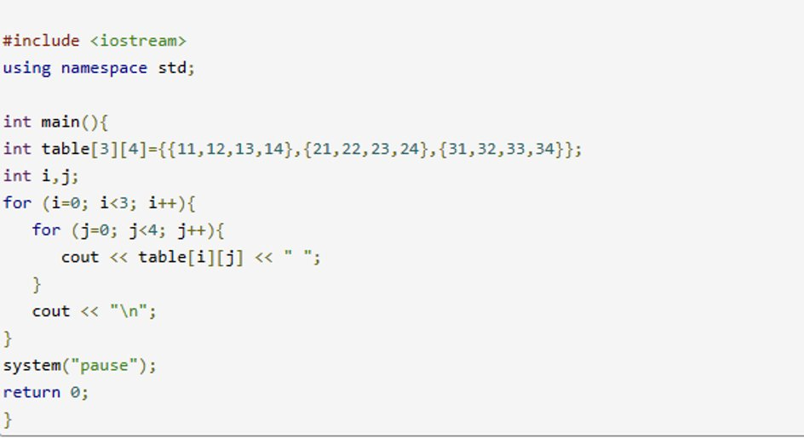
1#
// Definējam divdimensiju masīvu ar vērtībām
// Iterējam cauri rindām​
// Iterējam cauri kolonnām
// Izdrukājam katru elementu ar atbilstošiem indeksiem
// Izdrukājam jaunu rindu pēc katras rindas beigām

Slide 10
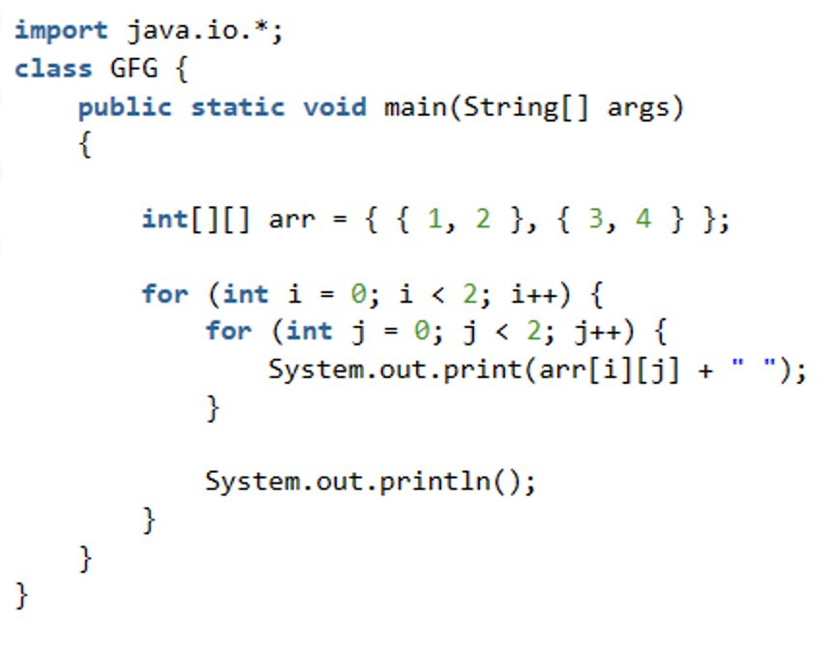
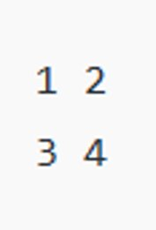
2#​
Izvada:​

Slide 11
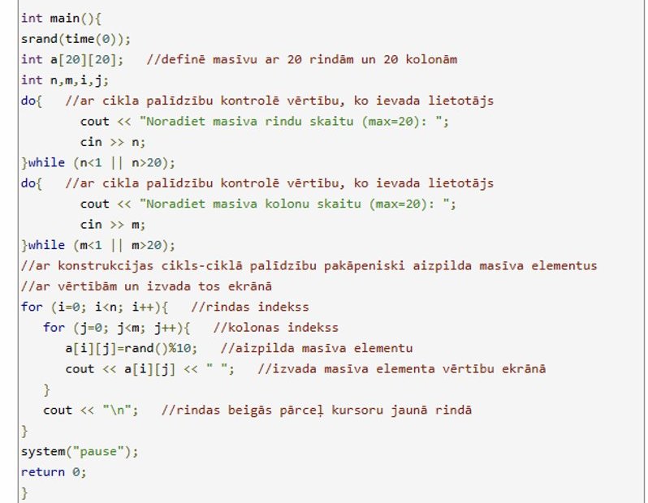
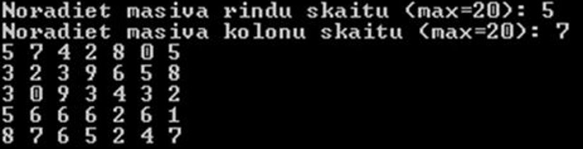
3#
Piemērs: tiek ņēmts C++ valodā
Izvada:

Slide 12
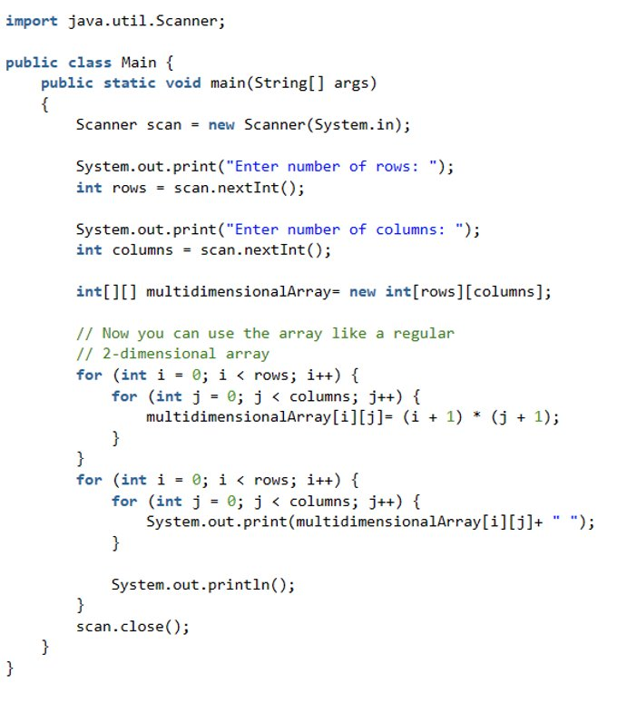
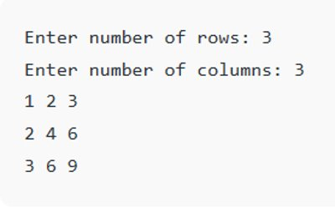
4#
Skenera klase tiek izmantota, lai nolasītu lietotāja ievadi. Pēc tam tā izveido veselu skaitļu divdimensiju masīvu ar norādīto rindu un kolonnu skaitu un katru masīva elementu piešķir ar i * j.
Ja vēlaties izveidot vairākdimensiju masīvu ar vairāk nekā divām dimensijām, masīvu masīva izveidei var izmantot vienu un to pašu pieeju.

Slide 13




Izmantotie avoti:
https://www.bing.com/ck/a?!&&p=79e9fd9695ec1583JmltdHM9MTY4NjI2ODgwMCZpZ3VpZD0zMjViNWU2MS05NzMyLTYyNjktMmNmNi00YzVjOTZiZDYzZTImaW5zaWQ9NTE3Ng&ptn=3&hsh=3&fclid=325b5e61-9732-6269-2cf6-4c5c96bd63e2&psq=divdimensiju+mas%c4%abvs+javas+valod%c4%81&u=a1aHR0cHM6Ly9sdi5pY2hsZXNlLmF0L2phdmEtYXJyYXktdHV0b3JpYWwtc2luZ2xlLW11bHRpLWRpbWVuc2lvbmFsLWFycmF5cy1qYXZh&ntb=1
https://www.bing.com/ck/a?!&&p=b284cc156c7cf7a9JmltdHM9MTY4NjI2ODgwMCZpZ3VpZD0zMjViNWU2MS05NzMyLTYyNjktMmNmNi00YzVjOTZiZDYzZTImaW5zaWQ9NTM2MA&ptn=3&hsh=3&fclid=325b5e61-9732-6269-2cf6-4c5c96bd63e2&psq=divdimensiju+mas%c4%abvs+javas+valod%c4%81&u=a1aHR0cDovL3d3dy5wcm9ncmFicy5sdi8_Y2F0PWxlYXJuJmxhbmc9MSZ0PTExJnN0PTE&ntb=1​
https://www.bing.com/ck/a?!&&p=a8657e78e5590bb9JmltdHM9MTY4NjM1NTIwMCZpZ3VpZD0zMjViNWU2MS05NzMyLTYyNjktMmNmNi00YzVjOTZiZDYzZTImaW5zaWQ9NTQ2MQ&ptn=3&hsh=3&fclid=325b5e61-9732-6269-2cf6-4c5c96bd63e2&psq=Two-dimensional+array+in+java&u=a1aHR0cHM6Ly93d3cuZ2Vla3Nmb3JnZWVrcy5vcmcvbXVsdGlkaW1lbnNpb25hbC1hcnJheXMtaW4tamF2YS8&ntb=1​
https://www.bing.com/ck/a?!&&p=57cabbd2e486cc54JmltdHM9MTY4NjM1NTIwMCZpZ3VpZD0zMjViNWU2MS05NzMyLTYyNjktMmNmNi00YzVjOTZiZDYzZTImaW5zaWQ9NTIxMA&ptn=3&hsh=3&fclid=325b5e61-9732-6269-2cf6-4c5c96bd63e2&psq=Two-dimensional+array+in+java&u=a1aHR0cHM6Ly93d3cudzNzY2hvb2xzLmNvbS9qYXZhL2phdmFfYXJyYXlzX211bHRpLmFzcA&ntb=1​
https://www.bing.com/ck/a?!&&p=2e91ee2ed71943f7JmltdHM9MTY4NjM1NTIwMCZpZ3VpZD0zMjViNWU2MS05NzMyLTYyNjktMmNmNi00YzVjOTZiZDYzZTImaW5zaWQ9NTE4NQ&ptn=3&hsh=3&fclid=325b5e61-9732-6269-2cf6-4c5c96bd63e2&psq=chat+gtp&u=a1aHR0cHM6Ly9vcGVuYWkuY29tL2Jsb2cvY2hhdGdwdA&ntb=1
1
2
3
4
5

Slide 14
Patērētais laiks (Projekta izstrāde)
4 dienas - Patēretas
1.Diena - diagrammas veidošana un plānošana
2.Diena - programmas izstrāde
3.Diena - programmas turpinājums
4.Prezentācijas realizēšana

Slide 15
Sastaptie šķēršļi
Projekta plānojums
Iesākt programmas testa daļu
Sameklēt nepieciešamo informāciju
Izdomāt jautājumus programmas Testam

Slide 16
14.slaidā, tiek norādīts katras informācijas avota links
Darba tapšanā ar izmantotajiem avotiem
1 - JAVA MASĪVA APMĀCĪBA | VIENA UN DAUDZDIMENSIJU MASĪVI JAVA | - PROGRAMMĒŠANA UN IETVARSTRUKTŪRAS (ichlese.at) - https://lv.ichlese.at/java-array-tutorial-single-multi-dimensional-arrays-java#WhatisJavaArray?​
2 - Programmēšanas portāls (prograbs.lv) - Apmācība, 11.1DivdimensijuMasīvs​
3 - Arrays in Java -Article Contributed By : Multidimensional Arrays in Java​
praneethharsha10 ​
4 – Java/Java Arrays/Java Multi-Dimensional Arrays/-W3Schools ir optimizēts mācībām un apmācībai

